Slide 1
2. TCP и UDP сокеты, unicast, broadcast, multicast
Обзор TCP протокола
Обзор UDP протокола
Использование классов, характерных для TCP
Использование классов, характерных для UDP
Что такое Unicast?
Что такое Broadcast?
Что такое Multicast?
Пример реализация Multicast приложения

Slide 2
1. Обзор TCP протокола
TCP является протоколом, ориентированным на соединения. Это означает, что два процесса или приложения, прежде чем начать обмениваться данными должны установить TCP – соединение. В этом протокол TCP отличается от протокола UDP (). Последний является протоколом «без организации соединения», такой протокол позволяет выполнять широковещательную передачу данных неопределенному числу клиентов. Протокол TCP был специально разработан для обеспечения надежного сквозного байтового потока по ненадежной интрасети.
При разработке TCP основное внимание уделялось способности протокола адаптироваться к свойствам объединенной сети и отказоустойчивости при возникновении различных проблем при передаче данных.
TCP используется в таких прикладных протоколах, как HTTP, FTP, SMTP и Telnet.

Slide 3
1. Обзор TCP протокола
Терминология TCP
Сегмент – “порция” данных, который TCP отправляет IP.
Дейтаграмма - “порция” данных, которую IP отправляет на уровень сетевого интерфейса
Порядковый номер – каждому сегменту TCP, которое отправляется через соединение, присваивается номер, для того чтобы приложение клиент могло, в конечном счете, получить данные в правильном порядке.

Slide 4
1. Обзор TCP протокола
Каждая машина, поддерживающая протокол TCP, обладает т.н. транспортной сущностью TCP. Это либо библиотечная процедура, либо пользовательский процесс, либо часть ядра системы.
TCP – сущность принимает от локальных процессов пользовательские потоки данных, разбивает их на фрагменты, не более 64 Кбайт (на практике это число обычно равно 1460 байт, что позволяет поместить их в один кадр Ethernet с заголовками IP и TCP) и посылает их в виде отдельных IP – дейтаграмм.
Когда IP – дейтаграммы с TCP – данными прибывают на машину, они передаются TCP – сущности, которая восстанавливает исходный байтовый поток.

Slide 5
1. Обзор TCP протокола
Уровень IP не гарантирует правильной доставки дейтаграмм, поэтому именно TCP приходится следить за истекшими интервалами ожидания и в случае необходимости повторно передавать пакеты.
Часто дейтаграммы прибывают в неправильном порядке. Восстановить сообщения из таких дейтаграмм также должен протокол TCP. Иными словами, протокол TCP призван обеспечить надежность, которую подразумевают современные приложения и которую не гарантирует протокол IP.

Slide 6
1. Обзор TCP протокола
Соединения TCP
Последовательность состоит из таких шагов:
Клиент инициализирует взаимодействие с сервером, посылая сегмент с установленным битом SYN (синхронизация). Этот сегмент данных содержит начальный порядковый номер клиента.
В ответ сервер отвечает отправкой сегмента с установленными битами SYN (синхронизация) и ACK (подтверждение). Этот сегмент содержит начальный порядковый номер сервера (не связанный с порядковым номером клиента) и номер подтверждения, на единицу больший порядкового номера клиента.
Клиент должен подтвердить получение сегмента отправкой обратно сегмента с установленным битом ACK(подтверждение). Номер подтверждения будет на единицу больше порядкового номера сервера, а порядковый номер будет равен номеру подтверждения сервера.

Slide 7
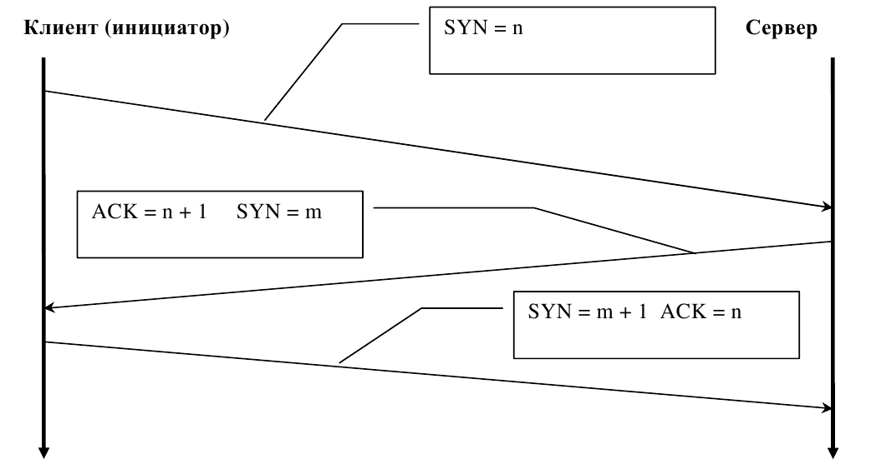
1. Обзор TCP протокола

Slide 8
1. Обзор TCP протокола
Потоковая передача данных в TCP
Протокол TCP передает данные порциями, которые называются сегментами. Чтобы гарантировать получение сегментов в правильном порядке каждому из них назначается порядковый номер. Получатель отправляет подтверждение получения сегмента. Если подтверждение не получено до истечения интервала тайм-аута, данные будут отправлены еще раз. Каждым восьми битам данных (т.н. октету) присваивается порядковый номер. Порядковый номер сегмента равен порядковому номеру первого октета данных в сегменте, это число отправляется в заголовке TCP данного сегмента. В сегменте может также присутствовать номер подтверждения, равный порядковому номеру следующего ожидаемого сегмента данных

Slide 9
1. Обзор TCP протокола
Заголовок TCP содержит контрольную сумму, чтобы гарантировать корректность данных, доставленных получателю. Если же к получателю доставлен сегмент с неверной контрольной суммой, то такой сегмент отбрасывается, и подтверждение о получении этого сегмента не отравляется. Это приводит к тому, что после истечения тайм-аута отправитель вынужден, будет повторить передачу недоставленного сегмента.

Slide 10
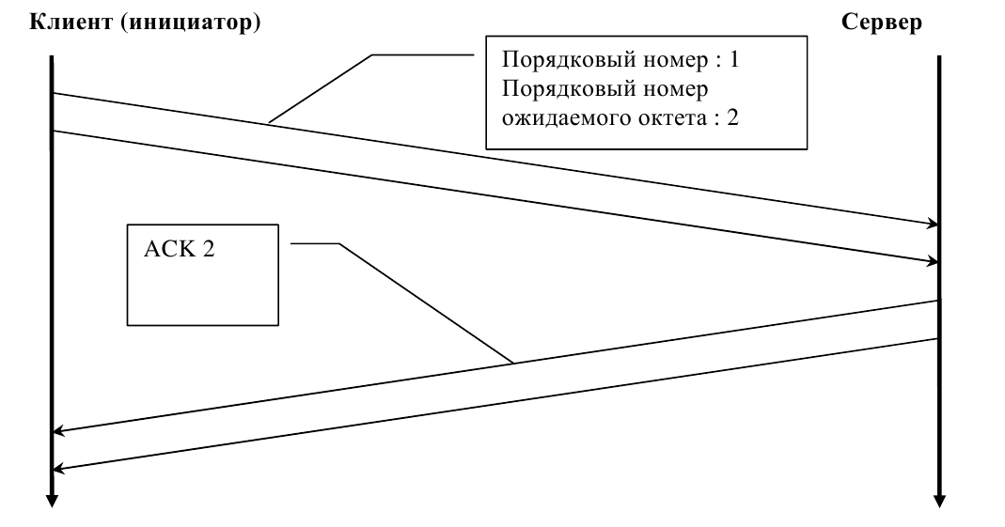
1. Обзор TCP протокола

Slide 11
1. Обзор TCP протокола
Управление потоком данных.
Протокол TCP управляет объемом направляемых ему данных при помощи указания о т.н. размере фрейма (окна) в каждом подтверждении. Размер фрейма – это объем данных, который может принять получатель. Между приложением и потоком данных в сети располагается специальный буфер данных. Размер фрейма фактически представляет собой разность между размером буфера и объемом сохраненных в нем данных. Это число отправляется в заголовке, чтобы информировать удаленный хост о текущем размере окна. Этот прием называется ”раздвижным окном” – sliding window.

Slide 12
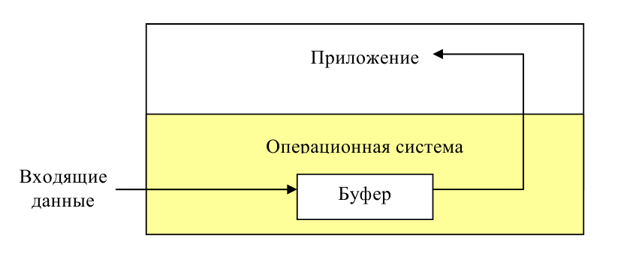
1. Обзор TCP протокола
Алгоритмы раздвижного окна управляют потоком данных, передаваемых по сети:

Slide 13
1. Обзор TCP протокола
Полученные данные сохраняются в этом буфере, приложение при этом может обращаться к буферу со свойственной ему скоростью. Эта скорость зависит от множества факторов (загрузка ЦПУ, приоритет самого приложения, приоритет потока, в котором происходит чтение буфера и т.п.). По мере чтения данных из буфера он опустошается и получает возможность записывать новые данные, поступившие из сети.

Slide 14
1. Обзор TCP протокола
Мультиплексирование
TCP позволяет нескольким процессам на одной и той же машине одновременно использовать сокет TCP. Сокет TCP состоит из адреса хоста и уникального номера порта, а TCP-соединение включает два сокета на разных концах сети. Порт может использоваться для нескольких соединений одновременно, то есть сокет на одном конце соединения может использоваться для работы нескольких соединений с разными сокетами на другом конце. Типовым примером такой ситуации может быть web – сервер, слушающий на 80-м порту и отвечающий на запросы нескольких машин.

Slide 15
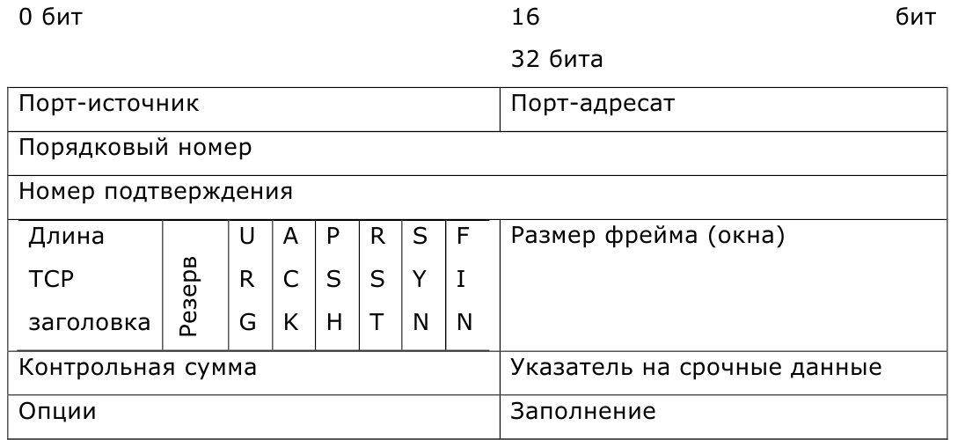
1. Обзор TCP протокола
Заголовок TCP

Slide 16
1. Обзор TCP протокола
Порядковый номер и номер подтверждения используются TCP, чтобы гарантировать, что все данные прибывают в правильном порядке.
В четвертом байте после длины TCP заголовка и резервных битов находятся биты управления (флаги):
URG - означает, что сегмент содержит срочные (urgent) данные
ACK - означает, что сегмент содержит номер подтверждения (acknowledgement)
PSH - означает, что данные нужно протолкнуть (push) к получателю
RST - сброс соединения (reset)
SYN - применяется при синхронизации порядковых номеров
FIN - конец данных.

Slide 17
1. Обзор TCP протокола
Преимущества и недостатки TCP
TCP – это сложный, требующий больших затрат времени протокол, что объясняется его механизмами установки соединения, но при этом он берет на себя заботу о гарантированной доставке пакетов, избавляя программиста от необходимости включать эту функциональность в прикладной протокол.
Недостатки протокола проявляются в успешных теоретических и практических атаках, при которых злоумышленник может получить доступ к передаваемым данным, выдать себя за другую сторону или привести к отказу в работе системы.

Slide 18
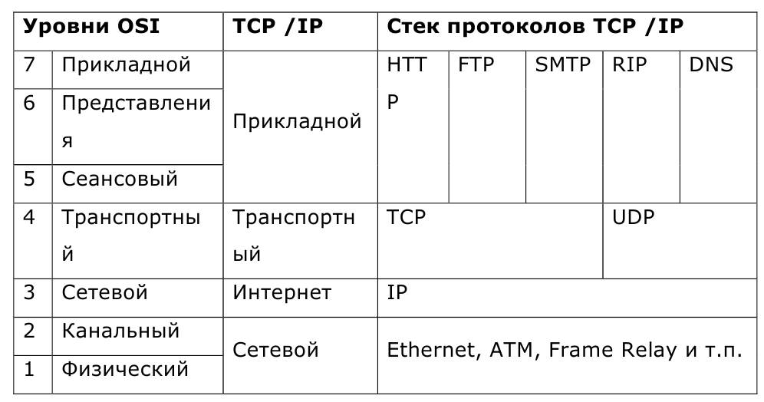
2. Общий обзор протокола UDP
UDP или User Datagram Protocol (протокол дейтаграмм пользователя) – это простой, ориентированный на дейтаграммы протокол без организации соединения, предоставляющий быстрое, не обязательно надежный способ транспортировки данных. Он поддерживает взаимодействия ”один со многими” и поэтому часто применяется для широковещательной и групповой передачи дейтаграмм.

Slide 19
2. Общий обзор протокола UDP
UDP располагается на транспортном уровне поверх IP, т.е. протокола сетевого уровня. Транспортный уровень обеспечивает взаимодействие между сетями через шлюзы. В нем используются IP – адреса для отправки пакетов данных через Интернет или другую сеть при помощи драйверов устройств. TCP и UDP входят в набор протоколов TCP/IP, каждый из которых имеет свои преимущества и недостатки.

Slide 20
2. Общий обзор протокола UDP
Терминология UDP
Пакеты - при передаче данных пакетом называется последовательность двоичных цифр, представляющих данные и сигналы управления, которые передаются и коммутируются через хост.
Дейтаграмма – это отдельный, независимый пакет данных, содержащий информацию, достаточную для передачи от источника к адресату.
MTU – это сокращение означает Maximum Transmission Unit (максимальный блок передачи). MTU характеризует канальный уровень и соответствует максимальному числу байт, которое можно передать в одном пакете. Иными словами, MTU – это самый большой пакет, который может переносить данная сетевая среда. Например, Ethernet имеет фиксированное значение MTU, равное 1500 байтам.
Порт – чтобы поставить в соответствии входящим данным конкретный процесс, выполняемый на компьютере, UDP использует порты. UDP направляет пакет адресату, используя номер порта, указанный в UDP – заголовке дейтаграммы. Порты представлены 16-битными номерами и, следовательно, принимают значения в диапазоне от 0 до 65535.

Slide 21
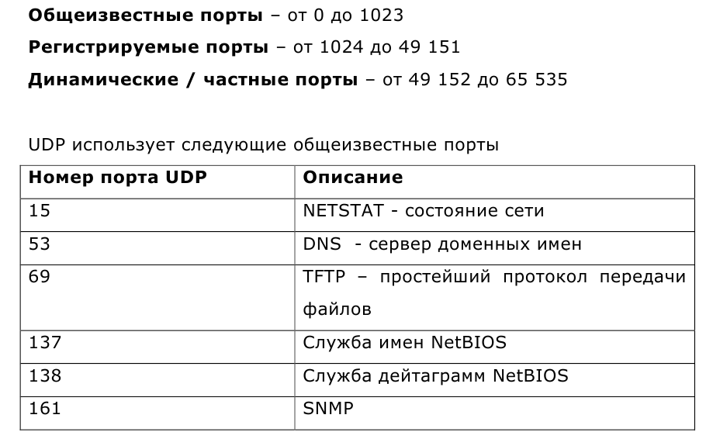
2. Общий обзор протокола UDP
Следует отметить, что порты UDP могут получать более одного сообщения в одно и то же время. В некоторых случаях сервисы TCP и UDP могут использовать одни и те же номера портов, например 7 (Echo) и 23 (Telnet).
Список портов UDP и TCP можно найти в Интернете на странице http://www.iana.org/assignments/port-numbers

Slide 22
2. Общий обзор протокола UDP
Принципы работы UDP
Когда приложение, базирующееся на UDP, отправляет данные другому хосту в сети, UDP дополняет их восмибайтовым заголовком, содержащим номерами портов адресата и отправителя, общую длину данных и контрольную сумму. Поверх дейтаграммы UDP свой заголовок добавляет IP, формирую дейтаграмму IP.

Slide 23
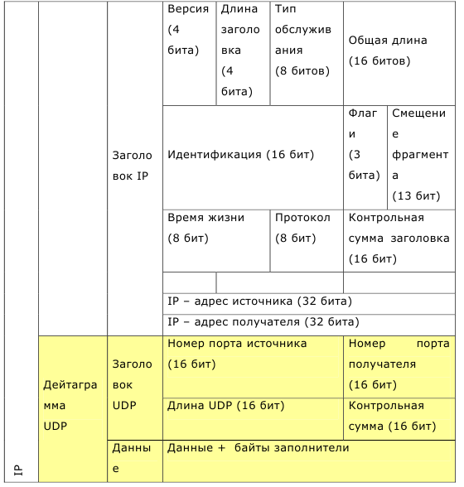
2. Общий обзор протокола UDP
Формат заголовка UDP:

Slide 24
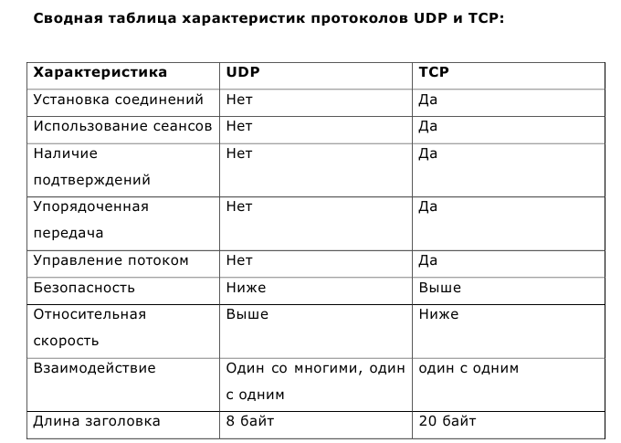
2. Общий обзор протокола UDP

Slide 25
3. Работа с протоколом TCP на платформе .NET
До создания платформы .NET средств для высокоуровневого программирования TCP практически не было. Так в Visual C++ приходилось использовать классы CSocket и CAsyncSocket. В .NET классы для работы с сокетами размещены в отдельном пространстве имен System.Net.Sockets. Это пространство имен содержит не только низкоуровневые классы (например, Socket) но и классы TcpListener и TcpClient для организации взаимодействия приложений при помощи протокола TCP. Эти классы имеют простые интерфейсы, в отличие от класса Socket, в котором при получении/отправке данных применяется побайтовый подход, классы TcpListener и TcpClient используют потоковую модель. В них все взаимодействие между клиентом и сервером основывается на потоке с применением класса NetworkStream. При необходимости можно работать и с отдельными байтами.

Slide 26
3. Работа с протоколом TCP на платформе .NET
Класс TCPListener
Приложение – сервер начинает работу, устанавливая связь с локальной конечной точкой и находясь в состоянии ожидания входящих запросов от клиентов. Как только на сервер приходит запрос клиента, связанный с соответствующим портом, приложение – сервер активизируется. Приложение – сервер создает канал, предназначенный для взаимодействия с этим клиентом.

Slide 27
10. Домашнє завдання
С использование схемы маршрутизации multicast, реализуйте без
серверный чат с графическим пользовательским интерфейсом. То есть
такой чат, которому не нужен сервер, и который отправлял бы
сообщения только тем компьютерам, которые его ожидают. Так же
предусмотрите возможность мониторинга пользователей, находящихся
онлайн.

